Slide 1
AS DIFICULDADES ENCONTRADAS PELOS ALUNOS
COM O USO DO CADERNO DE MATEMÁTICA NA MODALIDADE EAD NO CURSO TÉCNICO EM ADMINISTRAÇÃO (EAD)
IFSP - CAMPUS CARAGUATATUBA
Luis Américo Monteiro Junior

Slide 2
Apresentação
- Lic. Matemática;
Especialização Gestão Educacional (EAD);
Professor IFSP – Caraguatatuba (Lic. Matemática);
Técnico em Administração (Presencial, EAD);
- Conteudista, Formador, Tutor;
- Especialização Gestão e Docência EAD .
(UFSC, UTFPR, CEFET- MG e IFSC)

Slide 3
Introdução
Neste trabalho apresentamos os resultados da pesquisa sobre a visão do aluno em relação ao Caderno de Matemática.
Pesquisa partiu da observação das dificuldades que os alunos apresentam relatadas pelos alunos, tutores ou coordenadores.

Slide 4
Problema de Pesquisa
O que dificulta o processo ensino/aprendizagem da Matemática concretizada nos cadernos pedagógicos no ensino técnico subsequente na modalidade EAD?

Slide 5
A EAD NO ENSINO TÉCNICO E OS CADERNOS PEDAGÓGICOS
“O texto é, sem margem de dúvida a mídia mais comum empregada na educação a distância e, apesar do crescimento da comunicação on-line que usa o texto, a maioria dos textos ainda é veiculada na forma impressa.” (MOORE; KEARSLEY, 2010)

Slide 6
A EAD NO ENSINO TÉCNICO E OS CADERNOS PEDAGÓGICOS
Elaboração de Cadernos para EaD
Concepções
Teorias de aprendizagem, inclusive referentes à educação de adultos (Knowles, Maslov, etc).
Tendências de aprendizagem atuais (Siemens, Downes), e as suas aplicações mediadas pela tecnologia de informação e comunicação (da oralidade às redes digitais).

Slide 7
A EAD NO ENSINO TÉCNICO E OS CADERNOS PEDAGÓGICOS
Elaboração de Cadernos para EaD
Linguagem p/ EAD – Dialógica (Cortelazzo)
Um dos pontos fundamentais no texto EAD
(dialogicidade)
Características do material impresso (Pretti)
Elementos do texto didático
(pré-textuais, textuais, pós-textuais)

Slide 8
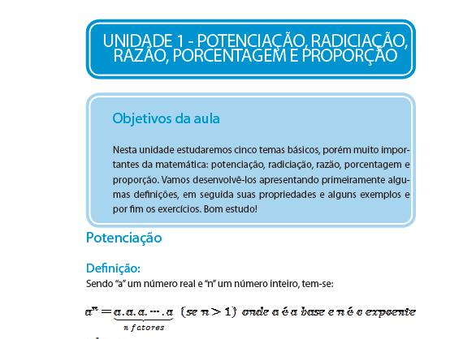
Caderno de Matemática do curso Técnico em Administração – IFSP: abordagem, características

Slide 9
A investigação: levantamento das dificuldades
A presente pesquisa se baseia em um estudo de caso com caráter qualitativo. Busca identificar um padrão “ideal” para o Caderno de Matemática Básica levando em consideração a opinião dos alunos.
Procedimentos de pesquisa: questionário contendo 11 perguntas aplicado através da plataforma a todos alunos do curso.
Dos 806 alunos do curso 202 responderam.

Slide 10
Dificuldades e superações
Questão 4: Em sua opinião é importante ter o caderno de matemática na forma impressa?

Slide 11
Dificuldades e superações
Questão 6: Quais os recursos que mais se adéquam as aulas na modalidade EAD?

Slide 12
Dificuldades e superações
Questão 7: O que você entende como o maior problema do caderno de Matemática?

Slide 13
Dificuldades e superações
Questão 9: Com relação ao conteúdo apresentado, você considera que atende às suas expectativas?

Slide 14
Dificuldades e superações
Questão 10: Com relação à linguagem adotada neste caderno, você considera que atende às suas expectativas?

Slide 15
Dificuldades e superações
Questão 11: Com relação às atividades, você considera que atende às suas expectativas?

Slide 16
Considerações Finais
Materiais utilizados na disciplina de Matemática Básica destacam-se: o caderno, vídeo aula e lista de exercícios.
Principais fatores que dificultam a aprendizagem: constatações
dificuldades encontradas
Teoria resumida; Falta de aplicabilidade dos assuntos apresentados; Dificuldade em visualizar as equações e fórmulas; Linguagem não está próxima de uma conversação com o aluno e o baixo número de atividades e exercícios.

Slide 17
Considerações Finais
Perspectivas: estamos aproveitando a pesquisa para reformular o caderno
ampliar pesquisa para outras disciplinas;
Vídeo aulas.

Slide 18
Referências
ALVES, L. Educação à distância: conceitos e história no Brasil e no mundo. Revista Brasileira de Aprendizagem Aberta e a Distância, São Paulo, v. 10, p. 83-92, 2011.
CORTELAZZO, I. B. de C. Prática Pedagógica, aprendizagem e avaliação em Educação a Distância. Curitiba: Intersaberes, 2013.
PRETI, O. Educação a Distância: Produção de Material Didático Impresso: Orientações Técnicas e Pedagógicas. Cuiabá: UAB/UFMT, 2010.

Slide 19
Agradecimentos
Profa. Iolanda Cortelazzo
ISFP – Caraguatatuba
OBRIGADO
luismonteirojr@yahoo.com.br
luisamerico@ifsp.edu.br

